Slide 1


UBND QUẬN LONG BIÊN TRƯỜNG MẦM NON HOA HƯỚNG DƯƠNG
Chủ đề: Hiện tượng tự nhiên
Đề tài: Bé bảo vệ môi trường
Giáo viên: Dương Thị Hồng Hải
Lứa tuổi: Nhà trẻ 24 – 36 tháng
NĂM HỌC: 2024 - 2025

Slide 2
Bé làm gì để bảo vệ môi trường

Slide 3
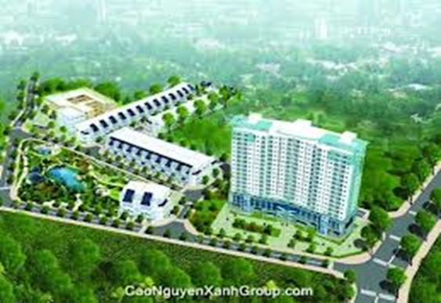
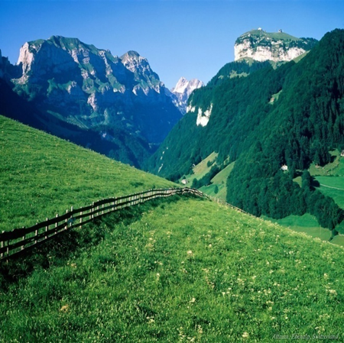
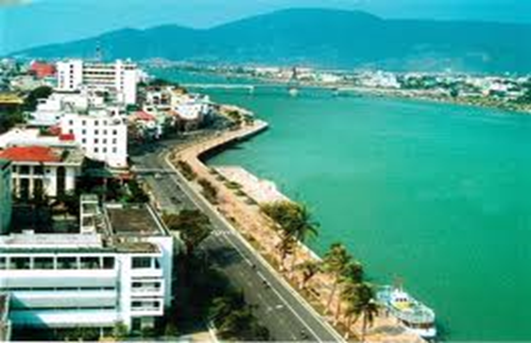
Môi trường là những gì xung quanh bé
Đường Phố
Cây cỏ
Nhà cửa
Núi sông

Slide 4
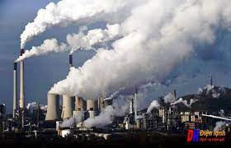

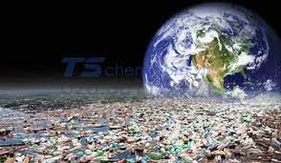
Thế nào là môi trường bị ô nhiễm

Slide 5
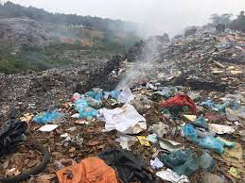

Slide 6
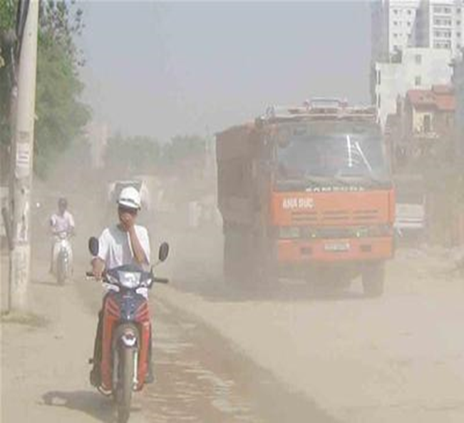
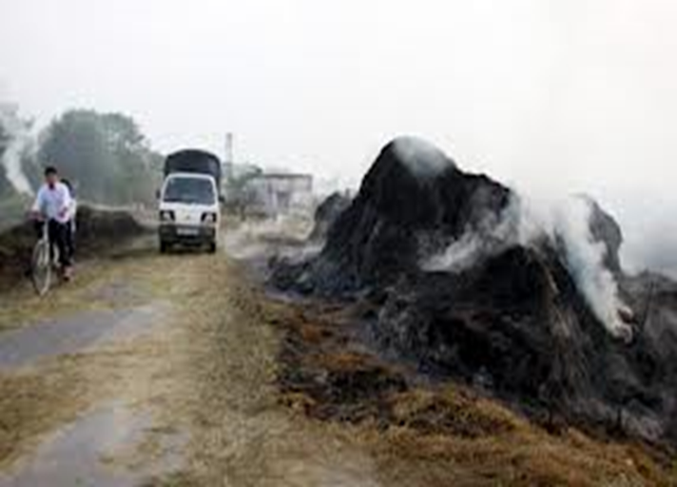
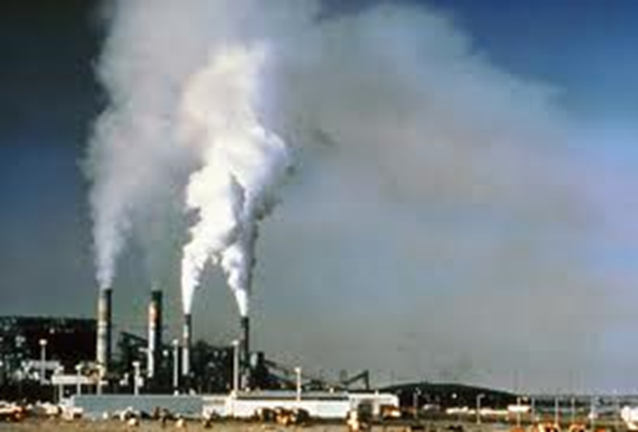

Slide 7
Vì sao môi trường bị ô nhiễm

Slide 8
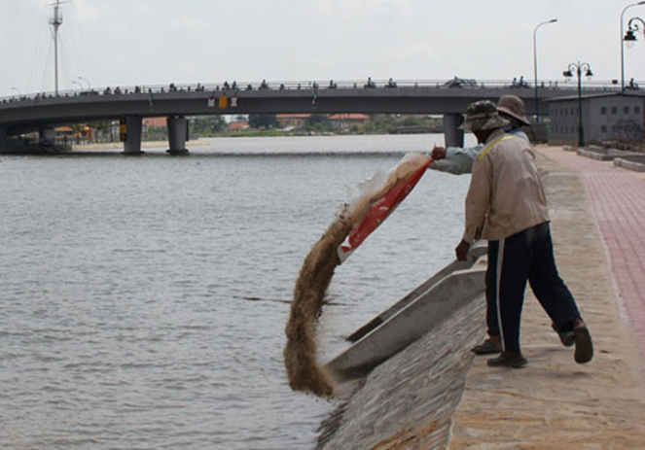
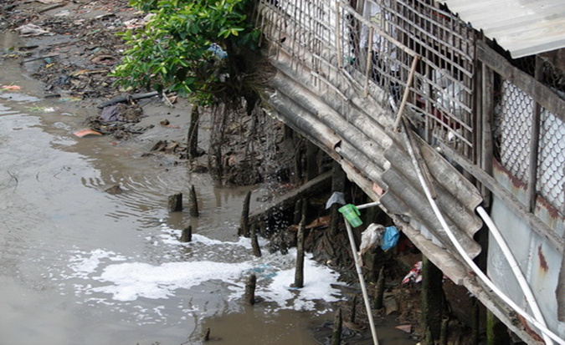
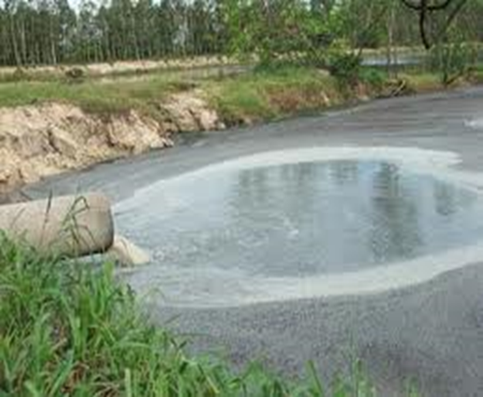
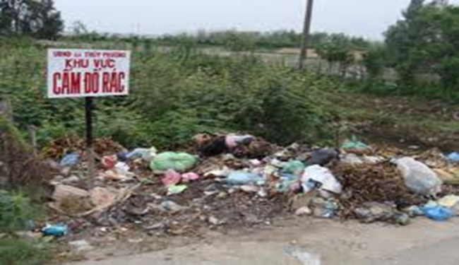
Xả rác bừa bãi
Nước thải sinh hoạt

Slide 9
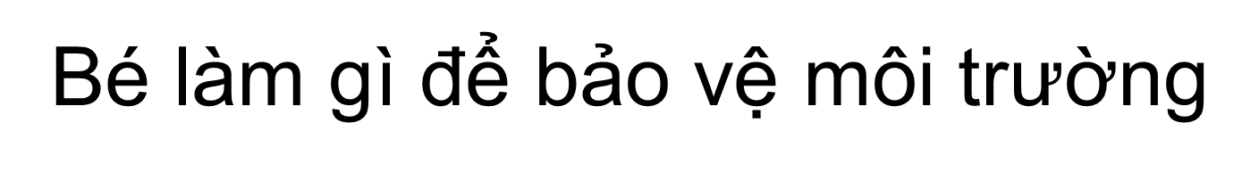

Slide 10
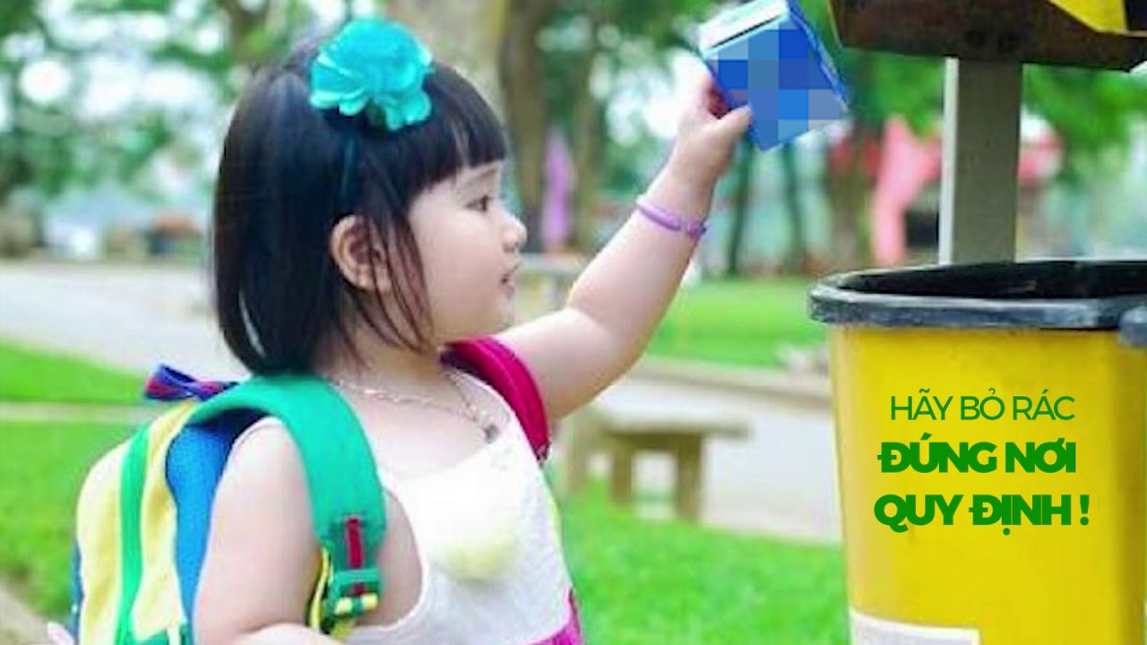
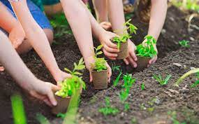
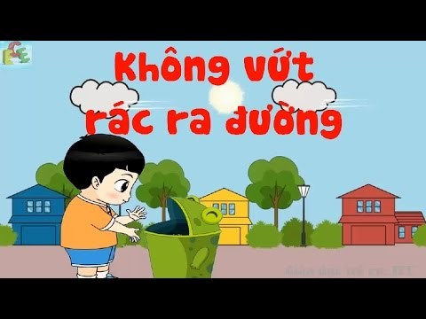
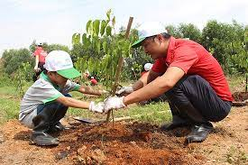
Bỏ rác đúng nơi quy định
Trồng nhiều cây xanh

Slide 11

Cùng nhau làm cho môi trường xanh sạch đẹp nhé!

